Slide 1

Monitoramento externo da qualidade dos laudos citopatológicos: estudo em laboratórios do Estado do Rio Grande do Norte
Thyago Marsicano Vieira et al¹.
¹ Laboratório de Anatomia Patológica e Citopatologia do RN (SESAP/RN)

Slide 2
Declaração de Conflito de Interesse
Os autores Thyago Marsicano Ferreira, Breno Figueiredo Souza, Kelson Wagner da Silva Barros, Ermeton Duarte do Nascimento, Andrea dos Santos Lima, Lúcia de Fátima Marques da Cunha, Eider Maia Saraiva, George Godeiro de Araújo Teixeira, Kleyton César de Lima Morais e Ricardo César Daniel Amorim de Sousa
afirmam NÃO ter conflito de interesse a declarar.
Exigência da RDC Nº 96/08 da ANVISA

Slide 3

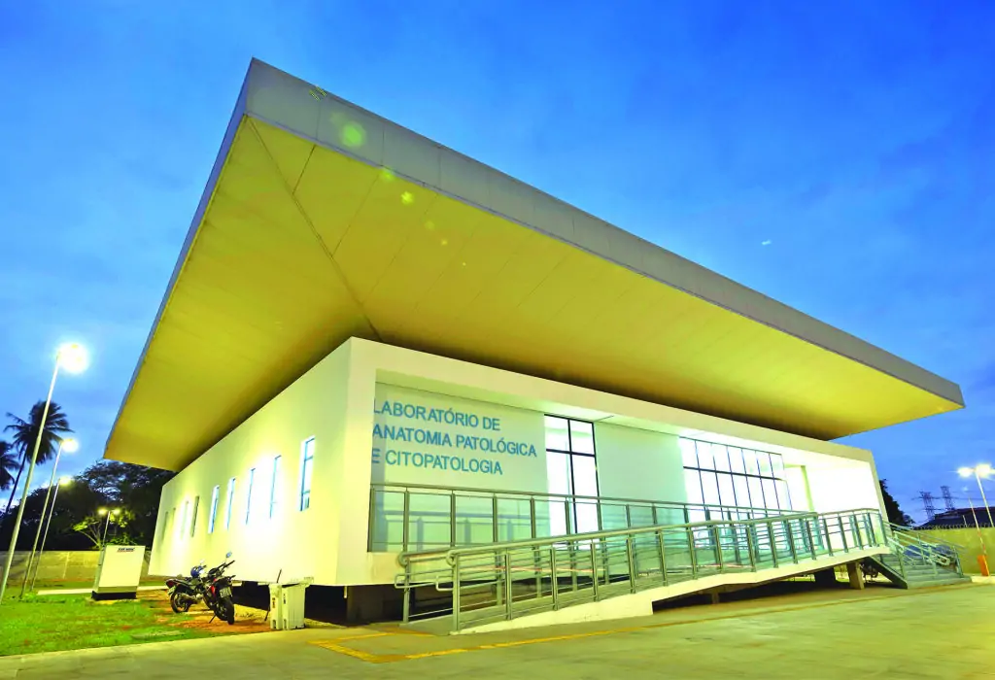
Introdução
O exame citopatológico é um dos principais métodos de rastreamento do câncer do colo do útero.
A qualidade dos laudos citopatológicos é fundamental para a detecção precoce da neoplasia¹.
O monitoramento externo da qualidade (MEQ)² por um laboratório de referência é uma estratégia utilizada para avaliar a qualidade dos laudos citopatológicos e dar um feedback sobre os resultados das avaliações.
¹ INSTITUTO NACIONAL DO CÂNCER JOSÉ DE ALENCAR GOMES DA SILVA. Diretrizes brasileiras para o rastreamento do câncer do colo do útero. 2. ed. Ver. Atual. Rio de Janeiro: INCA, 2016.
² BRASIL. Ministério da Saúde. Portaria nº 3.388, de 30 de dezembro de 2013. Redefine a Qualificação Nacional em Citopatologia na prevenção do câncer do colo do útero (QualiCito), no âmbito da Rede de Atenção à Saúde das Pessoas com Doenças Crônicas. Brasília: Ministério da Saúde, 2013. Disponível em: https://www.inca.gov.br/sites/ufu.sti.inca.local/files//media/document//portaria3388_2013.pdf. Acesso em: dez. 2023.

Slide 4
Objetivo
Avaliar a qualidade dos laudos citopatológicos cérvico-vaginais emitidos por laboratórios conveniados ao Sistema Único de Saúde (SUS) no Estado do Rio Grande do Norte (RN).

Slide 5
Método
Estudo: Retrospectivo, quantitativo e descritivo.
Local: Laboratório de Anatomia Patológica e Citopatologia do RN (SESAP/RN).
Período: Fevereiro a Setembro/2023.
População e Amostra: 11 laboratórios de patologia conveniados ao SUS;
1.962 lâminas citopatológicas cérvico-vaginais.
Critérios de inclusão e exclusão: Estabelecidos no programa Qualificação Nacional em Citopatologia na Prevenção do Câncer do Colo do Útero (QualiCito) do Ministério da Saúde².
Coleta de dados: Avaliação da amostra, representação dos epitélios na amostra, presença de anormalidades no exame, alterações celulares benignas ou reparativas, alterações na microbiota e na classificação das lesões.
² BRASIL. Ministério da Saúde. Portaria nº 3.388, de 30 de dezembro de 2013. Redefine a Qualificação Nacional em Citopatologia na prevenção do câncer do colo do útero (QualiCito), no âmbito da Rede de Atenção à Saúde das Pessoas com Doenças Crônicas. Brasília: Ministério da Saúde, 2013. Disponível em: https://www.inca.gov.br/sites/ufu.sti.inca.local/files//media/document//portaria3388_2013.pdf. Acesso em: dez. 2023.

Slide 6

Resultados
AMOSTRA DE
215
REPRESENTANDO
1.962
LAUDOS SOFRERAM MODIFICAÇÃO
10,95%
EXAMES CITOPATOLÓGICOS
DOS EXAMES ANALISADOS

Slide 7
Resultados
LAUDOS MODIFICADOS
AVALIAÇÃO DE AMOSTRA
EPITÉLIOS REPRESENTADOS
DENTRO DOS LIMITES DE NORMALIDADE
215
ALTERAÇÕES CELULARES
(BENIGNAS OU REPRESENTATIVAS)
REALIZADAS 548 ALTERAÇÕES AO TOTAL
MICROBIOTA
LESÃO

Slide 8
Resultados
TOTAL DE MODIFICAÇÕES AVALIAÇÃO DA AMOSTRA
RESULTADOS NOS LAUDOS MODIFICADOS
AVALIAÇÃO DA AMOSTRA | ANTES | DEPOIS
Satisfatória | 211 | 203
Insatisfatória: Material acelular ou hipocelular em menos de 10% do esfregaço | 0 | 2
Insatisfatório: Piócitos em mais de 75% do esfregaço | 2 | 2
Insatisfatório: Artefatos de dessecamento em mais de 75% do esfregaço | 2 | 5
Insatisfatório: Intensa superposição celular em mais de 75% do esfregaço | 0 | 2
Rejeitada por outras causas | 0 | 1
16
(7,44%)
DO TOTAL DE LAUDOS MODIFICADOS

Slide 9
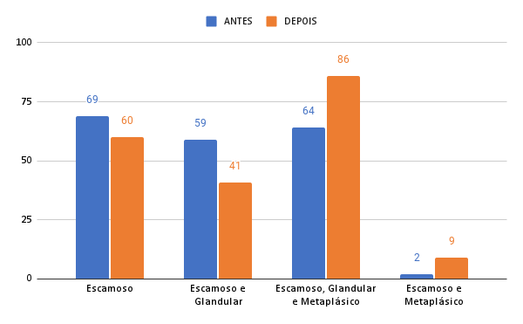
Resultados
TOTAL DE MODIFICAÇÕES EPITÉLIOS REPRESENTADOS
RESULTADOS NOS LAUDOS MODIFICADOS
90
(41,86%)
DO TOTAL DE LAUDOS MODIFICADOS

Slide 10
Resultados
TOTAL DE MODIFICAÇÕES LIMITES DA NORMALIDADE
RESULTADOS NOS LAUDOS MODIFICADOS
LIMITES DA AMOSTRA | ANTES | DEPOIS
Sem informação | 55 | 9
Sim | 38 | 10
Não | 122 | 196
90
(41,86%)
DO TOTAL DE LAUDOS MODIFICADOS

Slide 11
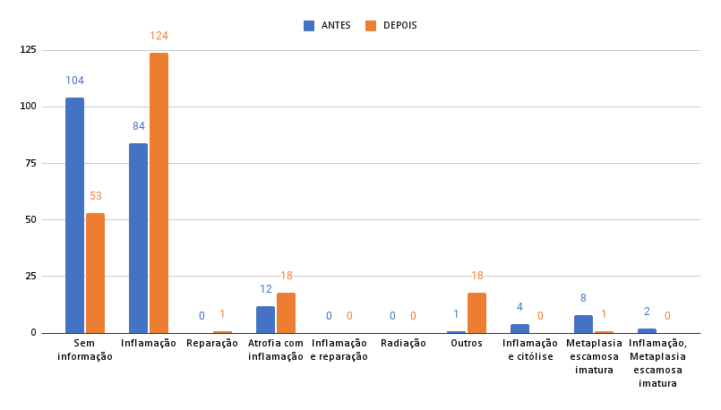
Resultados
TOTAL DE MODIFICAÇÕES ALTERAÇÕES CELULARES BENIGNAS
RESULTADOS NOS LAUDOS MODIFICADOS
106
(49,30%)
DO TOTAL DE LAUDOS MODIFICADOS

Slide 12
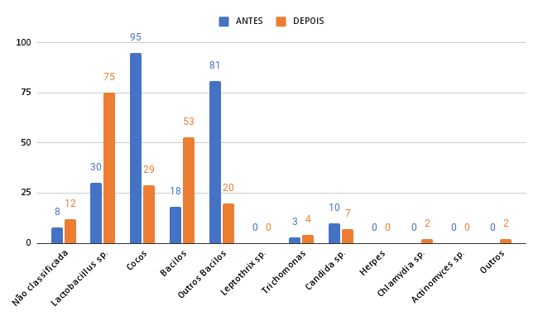
Resultados
TOTAL DE MODIFICAÇÕES MICROBIOTA
RESULTADOS NOS LAUDOS MODIFICADOS
154*
(71,63%)
DO TOTAL DE LAUDOS MODIFICADOS
* MAIOR NÚMERO DE MODIFICAÇÕES

Slide 13
Resultados
TOTAL DE MODIFICAÇÕES LESÃO
DEPOIS
ASC-US
10 (10,7%)ª
ASC-H
1 (1,07%)ª
93
(43,26%)
ANTES - NILM = 17
4 (4,3%)ª
HSIL
AGC-US
1 (1,07%)ª
DO TOTAL DE LAUDOS MODIFICADOS
AGC-H
1 (1,07%)ª
a = Undertreatment
b = Overtreatment
Porcentagem em cima do total das modificações do tópico lesões.

Slide 14

Resultados
DEPOIS
DEPOIS
NILM
33 (35,4%)^{b}
NILM
7 (7,5%)^{b}
ASC-US
7 (7,5%)
LSIL
9 (9,6%)
ANTES - ASC-US = 51
ANTES - LSIL = 22
6 (6,4%)ª
HSIL
ASC-H
2 (2,1%)ª
HSIL, SEM EXCLUIR MICROINVASÃO
1 (1,07%)ª
HSIL
7 (7,5%)ª
AGC-US
1 (1,07%)ª
a = Undertreatment
b = Overtreatment
Porcentagem em cima do total das modificações do tópico lesões.

Slide 15
Resultados
DEPOIS
DEPOIS
NILM
1 (1,08%)^{b}
NILM
1 (1,08%)^{b}
ANTES - ASC-H = 2
ANTES - AGC-US = 1
HSIL
1 (1,08%)
a = Undertreatment
b = Overtreatment
Porcentagem em cima do total das modificações do tópico lesões.

Slide 16


Achados importantes
UNDERTREATMENT
OVERTREATMENT
10
40
76¹ (77%)
24
02
REPETIÇÃO
COLPOSCOPIA
REPETIÇÃO
COLPOSCOPIA
¹ INSTITUTO NACIONAL DO CÂNCER JOSÉ DE ALENCAR GOMES DA SILVA. Diretrizes brasileiras para o rastreamento do câncer do colo do útero. 2. ed. Ver. Atual. Rio de Janeiro: INCA, 2016.

Slide 17
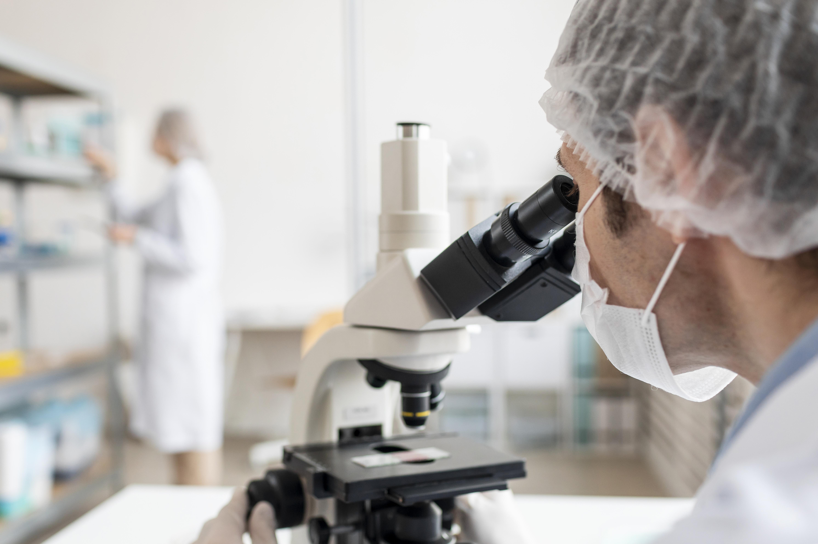
Conclusão
Os resultados deste estudo mostraram que a qualidade dos laudos citopatológicos realizados em laboratórios do RN apresenta oportunidades de melhoria, em especial no que concerne à classificação das lesões de alto grau.
O feedback do MEQ emitido pelo Laboratório de Referência é uma ferramenta importante para melhorar a qualidade dos laudos citopatológicos.

Slide 18
obrigado
CONTATO
marsicanothyago@gmail.com

